Slide 1
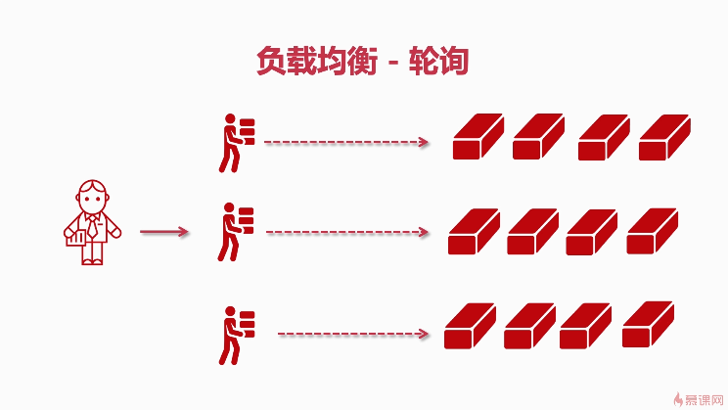
Nginx 集群默认的负载均衡策略：轮询

